Slide 1
LÍNGUA PORTUGUESA
9º ANO
APOIO PARA AULAS E ESTUDOS

Slide 2
MÓDULO 2
Estudo do texto – Crônica
Estudo do texto – Crônica e crônica visual
Estudo da língua – Predicado nominal
Estudo dos sentidos – Sentidos dos verbos de ligação
Estudo do texto – Texto teatral
Estudo da língua – Predicado verbo-nominal
Outras linguagens – Arte na terceira idade
Imagem de abertura
LÍNGUA PORTUGUESA | 9º ANO
2

Slide 3
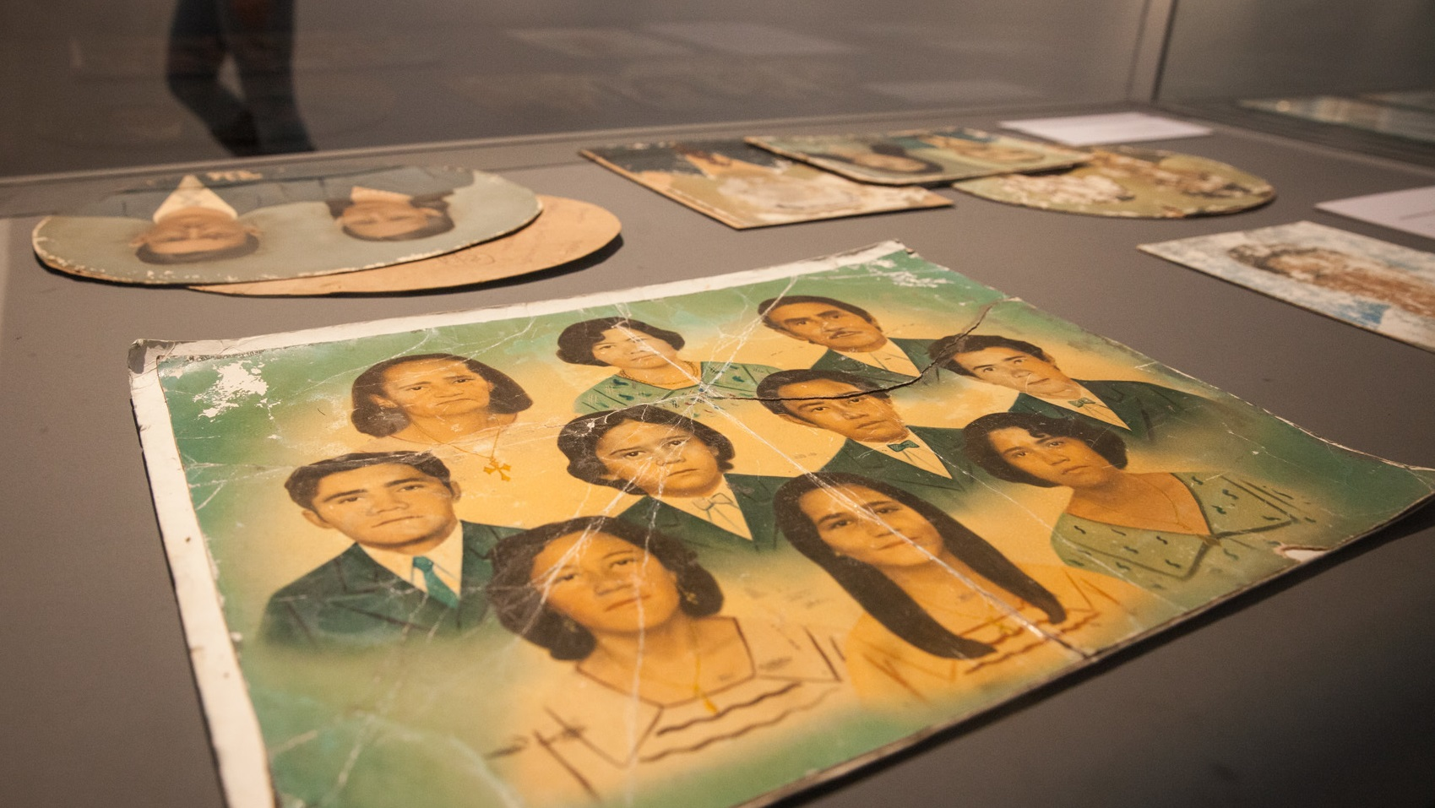
Fotopinturas produzidas pelo cearense Mestre Júlio Santos (1944-) em exibição na mostra Retrato popular – do vernáculo ao espetáculo que ocorreu no Sesc Belenzinho, São Paulo (SP), em 2016.
MÓDULO 2
FÁBIO TITO/G1/GLOBO COMUNICAÇÃO E PARTICIPAÇÕES S.A.
LÍNGUA PORTUGUESA | 9º ANO
3

Slide 4
ESTUDO DO TEXTO
Crônica
Na crônica reflexiva, o narrador não conta uma história, mas se debruça sobre sentimentos, impressões e questões existenciais. De forma breve e simples, a crônica parte de um momento ou de um flagrante no dia a dia para levar o leitor a refletir sobre aspectos ligados às pessoas, suas angústias e alegrias. Há também crônicas humorísticas, esportivas e líricas, por exemplo.
MÓDULO 2
Originárias do campo jornalístico, geralmente são publicadas em jornais e revistas e, posteriormente, em livros, mas também é possível encontrá-las em blogues e postagens nas redes sociais.
A crônica é um texto em que prevalece o registro formal, mas há a possibilidade de o autor usar um registro mais informal, além de marcas de oralidade. Por ser um texto em que o olhar subjetivo do autor é evidente, recorre-se ao uso frequente de recursos estilísticos, como comparação, metáfora, alusões e ironia, para produzir os sentidos pretendidos. É possível, ainda, aproximar-se do leitor por meio da interlocução.
LÍNGUA PORTUGUESA | 9º ANO
4

Slide 5
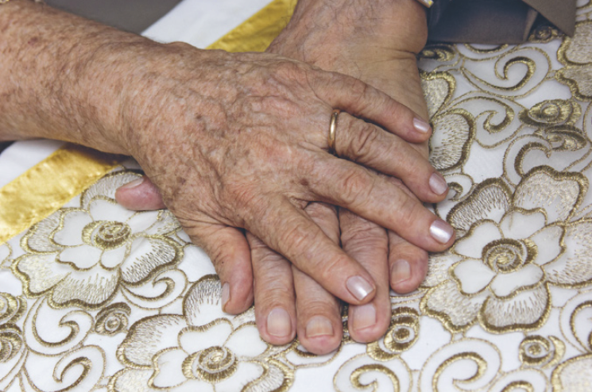
ESTUDO DO TEXTO
Crônica e crônica visual
MÓDULO 2
Na crônica visual, a fotografia é utilizada de forma poética para captar cenas do cotidiano e registrar comportamentos, hábitos e costumes, levando o observador à reflexão e à crítica.
ACERVO PESSOAL
Registro de comemoração de aniversário de 90 anos de Moacyr e de 89 anos de Lourdes, casados há mais de 66 anos. Fotografia de 2015.
LÍNGUA PORTUGUESA | 9º ANO
5

Slide 6
ESTUDO DA LÍNGUA
Predicado nominal
Predicado nominal é aquele que apresenta um nome como núcleo e indica estado ou qualidade do sujeito. O nome geralmente é um substantivo ou um adjetivo e, em alguns casos, pode ser um pronome ou um numeral.
MÓDULO 2
Nos predicados nominais, o verbo exerce o papel de ligar o sujeito ao termo que o caracteriza. Por isso, é chamado de verbo de ligação. São considerados de ligação os verbos ser, estar, ficar, andar, parecer, permanecer e continuar.
O núcleo do predicado nominal é chamado de predicativo do sujeito.
PREFEITURA DE SANTA TEREZA
Predicativo do sujeito é o termo da oração que atribui uma característica ao sujeito, sendo, portanto, o núcleo do predicado nominal. O núcleo é essencial para a construção de sentidos da oração e determina o seu sentido.
PREFEITURA DE SANTA TEREZA DO TOCANTINS. [Campanha] 1º de Outubro – Dia Nacional dos Idosos. 2021. 1 cartaz.
LÍNGUA PORTUGUESA | 9º ANO
6

Slide 7
ESTUDO DOS SENTIDOS
Sentidos dos verbos de ligação
Os verbos de ligação indicam diferentes sentidos, como estado, modo e sentimento, e podem também evidenciar uma característica.
MÓDULO 2
Os verbos de ligação exercem a função de ligar o sujeito ao seu predicativo.
PREFEITURA DE SANTA TEREZA
Existem várias possibilidades de emprego dos verbos de ligação. É possível escolhê-los de acordo com os sentidos que se deseja atribuir ao enunciado.
PREFEITURA DE SANTA TEREZA DO TOCANTINS. [Campanha] 1º de Outubro – Dia Nacional dos Idosos. 2021. 1 cartaz.
LÍNGUA PORTUGUESA | 9º ANO
7

Slide 8
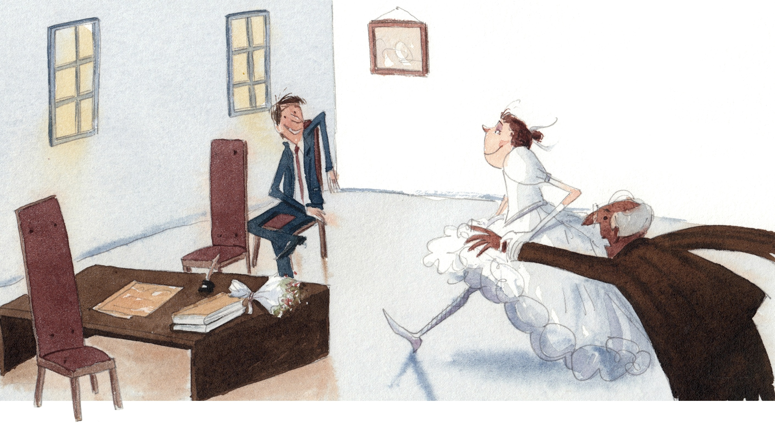
ESTUDO DO TEXTO
Texto teatral
O texto teatral ou texto dramático tem como principal propósito a encenação. O texto é materializado por personagens caracterizadas em um espaço – o palco – diante de uma plateia, que configura o público. A função social desse gênero é diversificada, podendo variar do simples entretenimento até a reflexão mais profunda sobre um tema.
MÓDULO 2
SIDNEY MEIRELES/GIZ DE CERA
LÍNGUA PORTUGUESA | 9º ANO
8

Slide 9
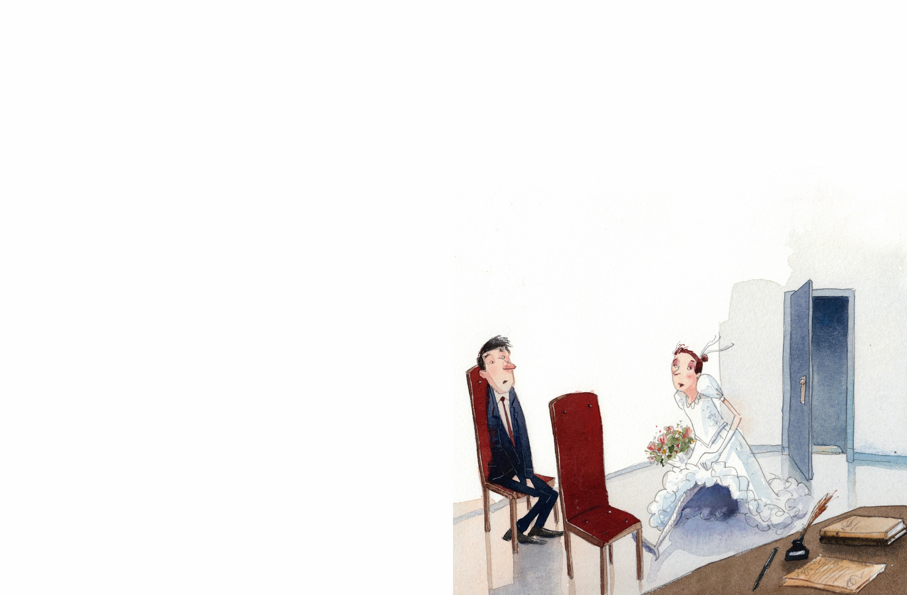
ESTUDO DO TEXTO
Texto teatral
O texto teatral pode ser organizado em quatro elementos – situação inicial, complicação, clímax e desfecho – e é composto de personagens, tempo e espaço.
MÓDULO 2
No texto teatral, há a combinação de elementos verbais e não verbais. Pelo fato de o texto teatral ser representado, e não contado, os atores assumem papel de destaque por meio de um discurso direto e de outros recursos não verbais, como pausas, gestos, expressões faciais, diferentes entonações, entre outros elementos.
As rubricas, indicadas com algum destaque no texto teatral, têm funções diferentes, dependendo de quem está fazendo a leitura: para os leitores em geral, orientam a leitura do texto, de modo que eles imaginem a cena que estão lendo; para os atores e demais profissionais envolvidos na encenação de uma peça teatral, orientam a direção de cena, a representação e indicam gestos e movimentos das personagens.
SIDNEY MEIRELES/GIZ DE CERA
LÍNGUA PORTUGUESA | 9º ANO
9

Slide 10
ESTUDO DA LÍNGUA
Predicado verbo-nominal
Os predicados podem ser verbais e nominais. Esses predicados são usados de acordo com a finalidade do que se deseja informar.
Predicado verbo-nominal é um predicado que apresenta duas informações – uma ação e uma característica – e que, portanto, possui dois núcleos: um verbo significativo e um predicativo.
MÓDULO 2
No exemplo, pode-se observar que o predicado verbo-nominal engloba os dois predicados: o verbal (considerou a proposta de Berê) e o nominal (era absurda). O termo absurda, por estar caracterizando o objeto proposta, é predicativo do objeto.
Predicativo do objeto é o termo que caracteriza um estado do objeto direto ou indireto.
LÍNGUA PORTUGUESA | 9º ANO
10

Slide 11
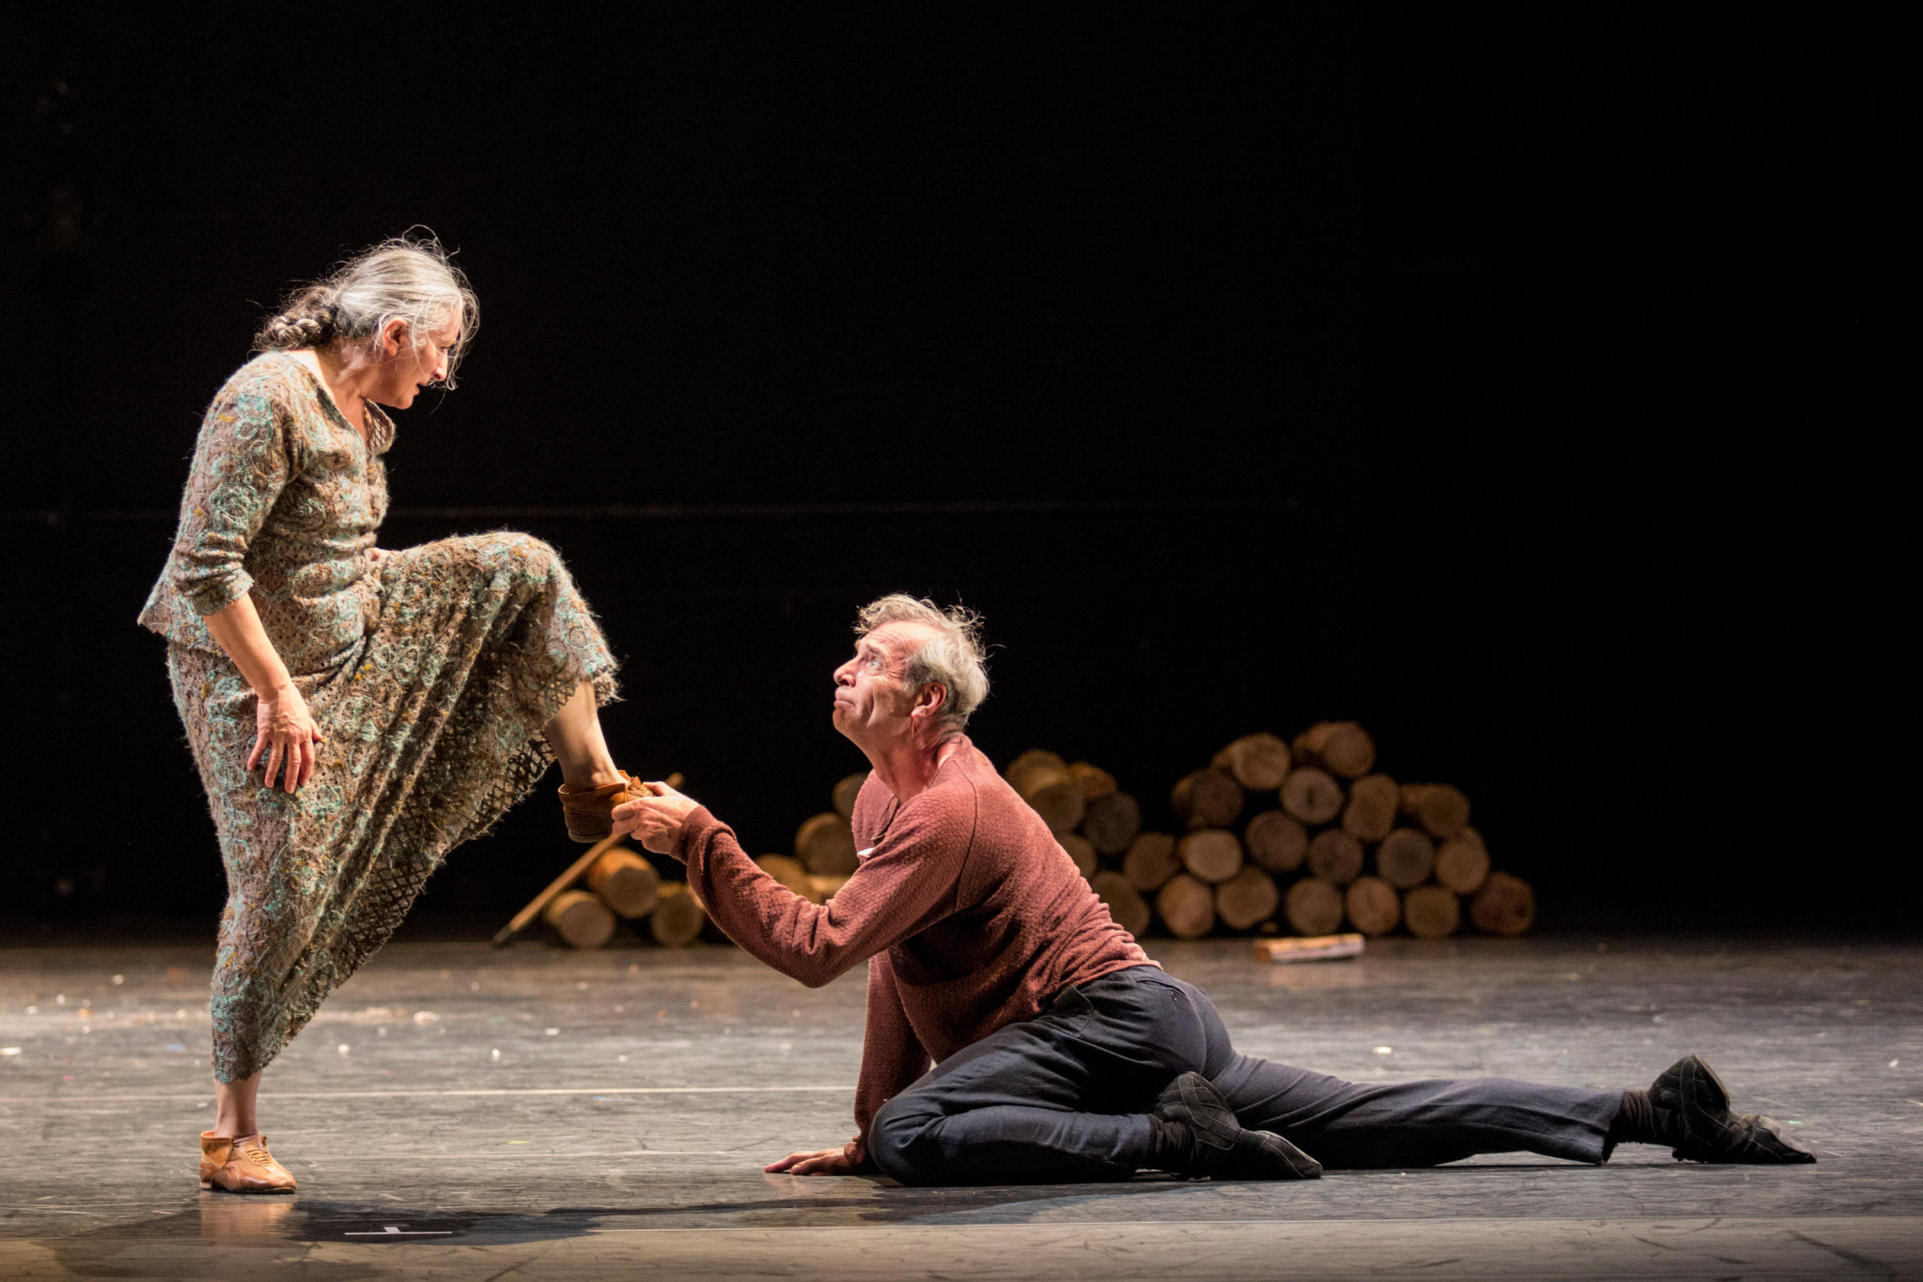
OUTRAS LINGUAGENS
Arte na terceira idade
MÓDULO 2
A coreografia Axe [Machado] foi criada por Mats Ek especialmente para ser interpretada por Ana Laguna e Yvan Auzely. O trabalho é um dueto que propõe reflexões importantes sobre a vida, como a profundidade das relações amorosas e a necessidade de conciliar trabalho e momentos da vida pessoal.
VIBRANT PICTURES/ALAMY/FOTOARENA
Dançarinos Ana Laguna e Yvan Auzely em apresentação da coreografia Axe, de Mats Ek. O espetáculo ocorreu no Elixir Festival, em Londres, na Inglaterra, em 2017.
LÍNGUA PORTUGUESA | 9º ANO
11

